Slide 1
Почуття
Feelings
Перейдіть за посиланням та перегляньте відеоурок
https://youtu.be/MoX0aUMWz68

Slide 2
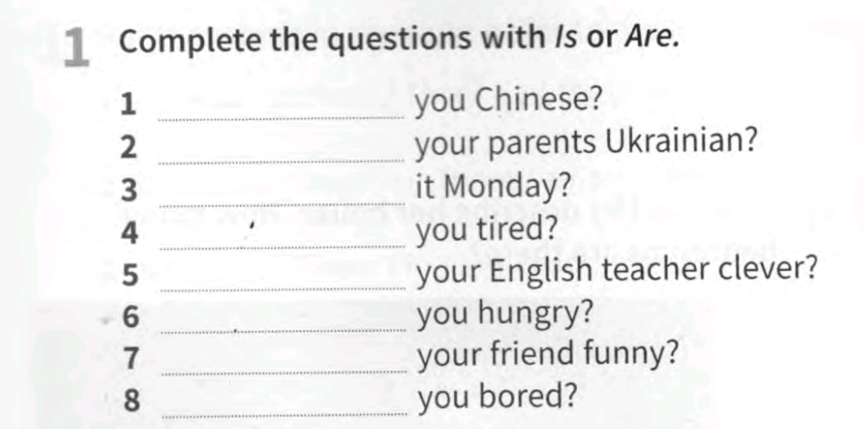
Домашня робота: вправа 1, ст.15 (робочий зошит)

